Slide 1
Biljni svijet Lošinja i Cresa

Slide 2
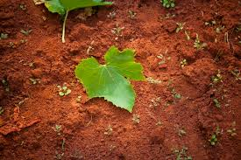
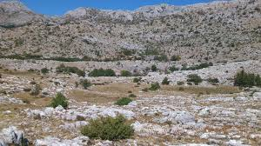
Klima i tlo
Na otoku Lošinju i Cresu prevladava sredozemna klima koja omogućava rast i razvoj biljnih vrsta koje su rijetke u svijetu.
Tlo je crvenica koja je pogodna za uzgoj vinove loze, maslina i flišno tlo koje prevladava blizu Vranskog jezera i u Velom Lošinju.
Uz obale Cresa i Lošinja prevladavaju vapnenačke stijene.

Slide 3
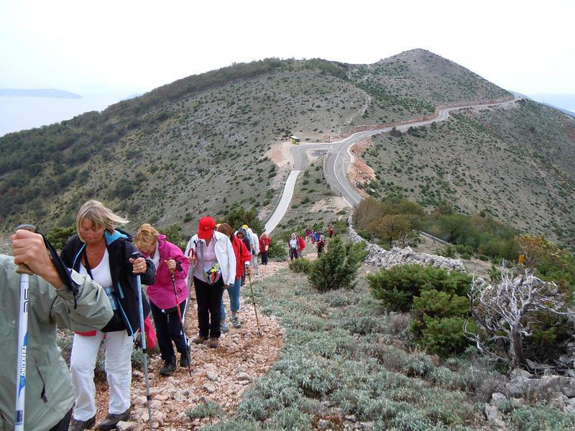
Raznolikost
U Cresu i Lošinju nalazi se oko 1.500 vrsta biljaka, što je primjerice 300 biljnih vrsta više nego na cijelom području Velike Britanije. Na Lošinju i Cresu raste znatan broj biljnih vrsta koje su prava rijetkost u svijetu, takozvane endemijske biljne vrste.
Oko 50% površine otoka Cresa čine suhi travnjaci i kamenjar, koji danas služe za ispašu ovaca. Područje Osoršćice ima približno 700 vrsta biljaka, što čini 2/3 ukupne flore Lošinja.

Slide 4
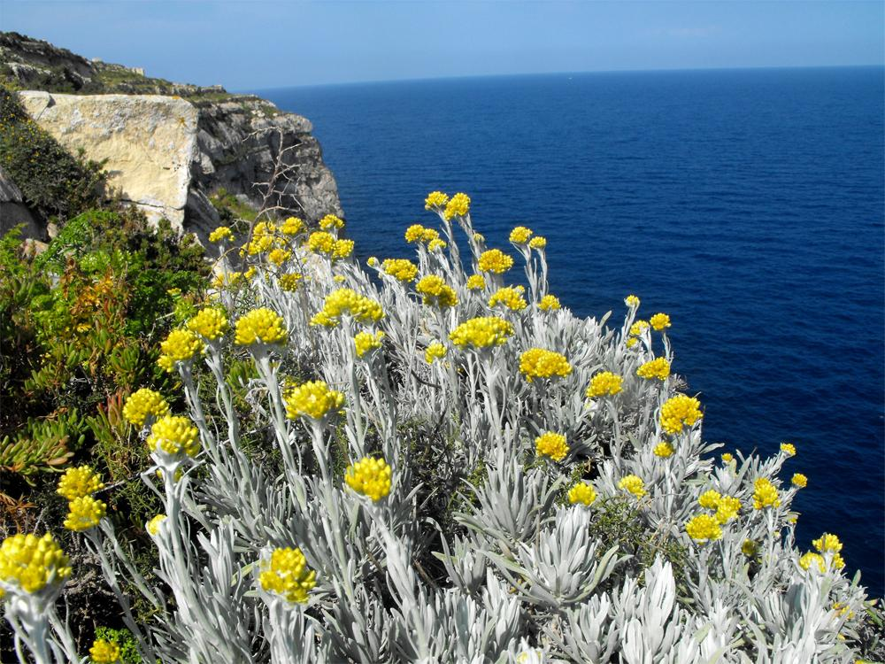
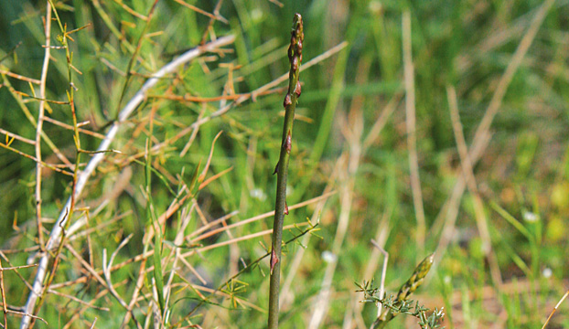
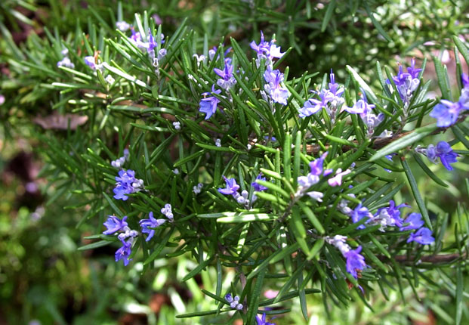
Biljke
Flora je u cjelini vazdazelena ali se može naći i listopadne vegetacije posebno na sjevernom brdskom dijelu (Osoršćica) koji je pravi botanički vrt. U tom vrtu kao i na cijelom otoku Lošinju i otoku Cresu rastu lavanda, smilje, mirta, maslačak ,kadulja, bazga, divlji origano, majčina dušica, lovor , divlje šparoge, divlji luk, različite vrste gljiva.
Na Lošinju rastu sredozemne vrste biljaka
, hrast komorovac ili oštrik i ružmarin.

Slide 5
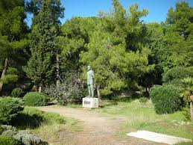
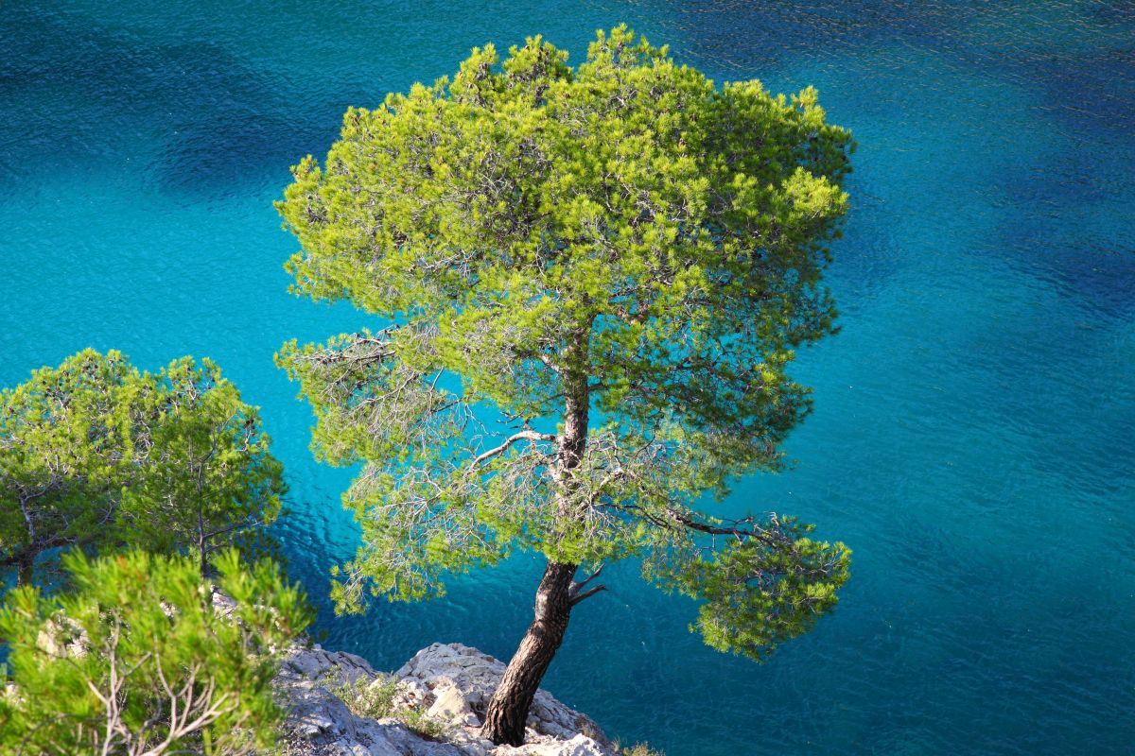
Povijest
Na području oko Malog i Velog Lošinja u 19 st je organizirano pošumljavanje otoka alepskim borom .To pošumljavanje je organizirao Ambroz Haračić hrvatski prirodoslovac, meteorolog i botaničar. U Beču je studirao matematiku i prirodne znanosti.

Slide 6
Napravili Frane Devčić i Roberta Vojniković 8.a
Izvori : www.artmedias.com, Wikipedija, udžbenik iz geografije za 8.r – nakladnik Školska knjiga.

